Slide 1
Архитектура вычислительных систем
Лекция 6.

Slide 2
UART (Универсальный асинхронный приемо-передатчик)
Был изобретен в середине прошлого века.
Данные передаются по 1 биту в определенный промежуток времени. Скорости от 300 бод до 921600 бод..
Информационных бит в посылке от 5 до 8.
Контроль по четности(нечетности) количества единиц в посылке.
Стартовый бит «0», стоповый бит «1» (или две «1»)

Slide 3
Основные регистры данных: регистр приема и регистр передачи.
Кроме регистров приема и передачи имеет два адресуемых делителя частоты (старший и младший байты адресуются отдельно), регистры управления линией и модемом, регистры состояния линии и модема, регистр разрешения прерываний и регистр-идентификатор прерываний.
Делители служат для хранения констант, изменяющих коэффициент деления тактовой частоты, чтобы обеспечить определенную скорость передачи.

Slide 4
Формат управляющего слова.
Перед началом работы необходимо записать управляющее слово по адресу регистра управления линией. В формате управляющего слова определяется:
1) - доступ к регистрам приема/передачи или к регистрам выбора скорости;
2) - нормальная передача символов или старт (рассоединение);
3) – наличие контроля и тип контроля (паритет, непаритет);
4) - количество стоповых бит;
5) - количество разрядов в символе.

Slide 5
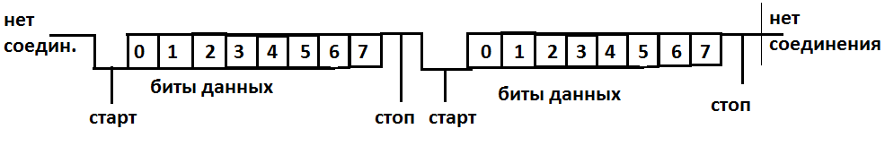
Структура передачи информации.

Slide 6
Интерфейс USB (Universal Serial Bus - Универсальный Последовательный Интерфейс)
Предназначен для подключения периферийных устройств к персональному компьютеру. Позволяет производить обмен информацией с периферийными устройствами на трех скоростях (спецификация USB 2.0):
Низкая скорость (Low Speed - LS) - 1,5 Мбит/с;
Полная скорость (Full Speed - FS) - 12 Мбит/с;
Высокая скорость (High Speed - HS) - 480 Мбит/с.
Для подключения периферийных устройств используется 4-жильный кабель: питание +5 В, сигнальные провода D+ и D-, общий провод.

Slide 7
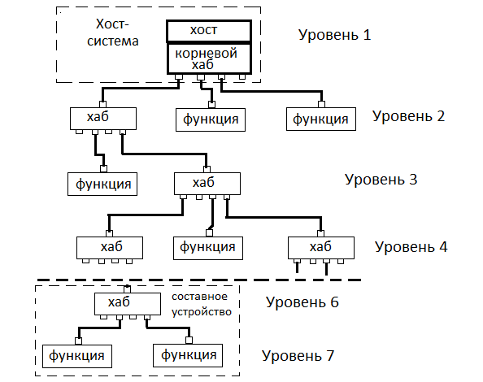
Структура USB

Slide 8
Способ передачи данных по USB.
Передача данных пакетная.
Основные типы пакетов:
- пакет-признак (token paket) описывает тип и направление передачи данных, адрес устройства и порядковый номер конечной точки (КТ - адресуемая часть USB-устройства).
- пакет с данными (data packet) содержит передаваемые данные;
- пакет согласования (handshake packet) предназначен для сообщения о результатах пересылки данных.
- пакет начала кадра (start of frame packets) содержит номер передаваемого кадра.
-

Slide 9
USB пакет состоит из нескольких полей.
Любой тип пакета должен содержать поле синхронизации, поле идентификатора пакета и поле конца пакета.
Пакет-признак кроме этих полей должен содержать поле адреса устройства, поле адреса конечной точки и поле контроля (циклический контроль по избыточности).
Пакет с данными должен содержать поле данных и поле контроля.
Пакет согласования содержит только три основных поля.
Пакет начала кадра, помимо основных полей, должен содержать поле номера кадра и поле контроля.

Slide 10

Пакеты – признаки.
Три типа:
1 и 2 – направление In, Out
3 – начало для передачи данных управляющего типа Setup
Формат пакета

Slide 11

Пакеты данных
Данные всегда посылаются целым числом байт.
Максимальная полезная загрузка:
- для низкоскоростных устройств составляет 8 байт.
- для полноскоростных устройств составляет 1023 байта.
- для высокоскоростных устройств составляет 1024 байт.
Формат

Slide 12
Пакеты согласования
Три типа.
- ACK - подтверждение того, что пакет был успешно принят
- NAK - информирует, что устройство в данный момент не может принимать либо отправлять данные. Также используется в Interrupt транзакциях для информирования хоста, что устройство не имеет новых данных для передачи. Хост никогда не может выдавать ответ NAK. NAK используется в целях управления потоком данных.
- STALL - указывает, что устройство неспособно передавать или получать данные, и требуется вмешательство хоста для снятий состояния останова. Как только конечная точка устройства остановлена, устройство должно продолжить возвращать STALL, пока условие, вызвавшее останов не будет удалено с помощью вмешательства хоста. Хосту запрещено возвращать STALL.

Slide 13

Пакеты начала кадра.
Пакет состоит из 11-ти битного номера кадра и генерируется хостом каждую 1ms ± 500ns для полно-скоростной шины и каждые 125 µs ± 0.0625 µs для высокоскоростной шины.
Формат

Slide 14
Типы передач
изохронные передачи;
передачи прерываний;
передачи управляющих команд;
передачи данных больших объемов.

Slide 15
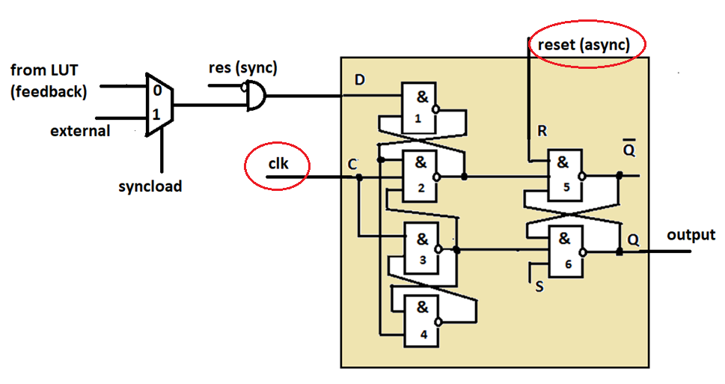
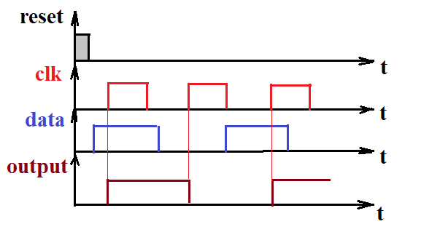
Основные управляющие сигналы для регистра.

Slide 16
Объявление запуска частоты
localparam T=20;
//localparam T=20;
always
begin
clk=1’b0;
#(T/2);
clk=1’b1;
#(T/2);
end
initial
begin
clk=1’b0;
forever
#10
clk=~clk;
end

Slide 17
Объявление промежутка действия reset при его активном уровне «1».
initial
begin
reset=1’b1;
#(T/4);
reset=1’b0;
end
initial
begin
reset-=1’b1;
#5;
reset=1’b0;
end;

Slide 18
Объявление интервалов тестирования с заданными параметрами.
initial
begin
…..
load=1’b1;
d=4’d7;
repeat(2)@(negedge clk);
load=1’b0;
ena=1’b1;
repeat(6)@(posedge clk);
initial
begin
…..
load=1’b1;
d=4’d7;
repeat(2)#20;
load=1’b0;
ena=1’b1;
repeat(6)#20;

